Slide 1
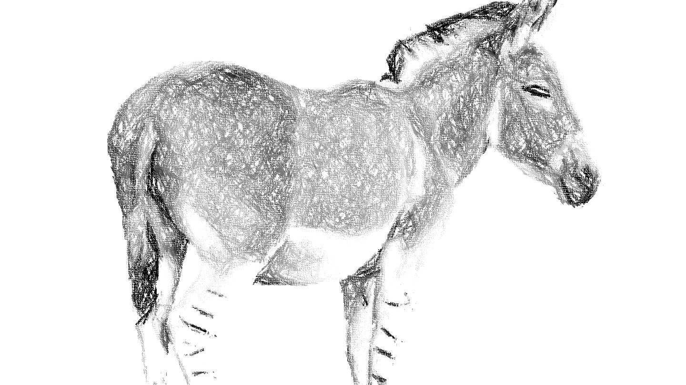
Obsahové porovnanie Lukianos: Lucius alebo začarovaný osol Apuleius: Premeny čiže zlatý somár
Richard Jakeš

Slide 2
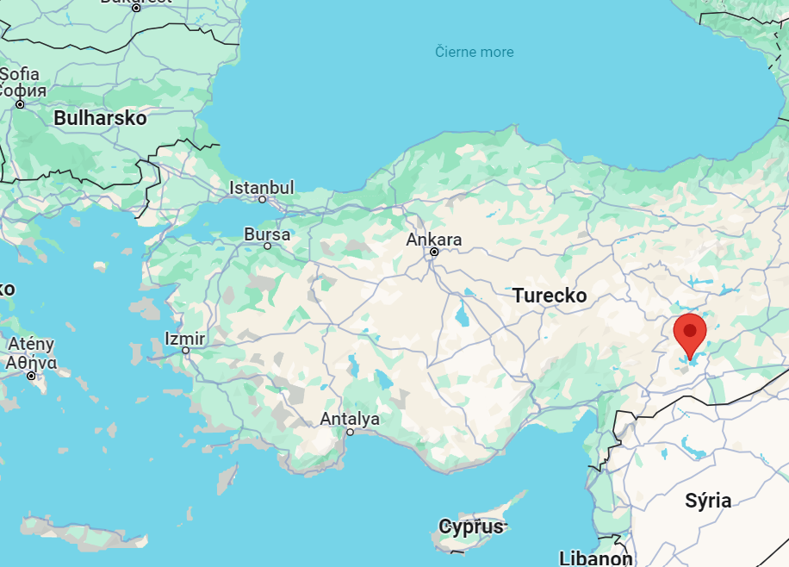
Lukianos: Lucius alebo začarovaný osol
Lukianos zo Samosat (Λουκιανὸς ὁ Σαμοσατεύς)?
cca 120 – 180 n. l .
70 – 80 spisov
nová sofistika, kynizmus, akademický skepticizmus
satirik, pamfletista, rečník, rétor, „úradník“
Λούκιος ἢ Ὄνος – opis spoločnosti
otázka autobiografie – Sen alebo Lukianov život
kynycko-sokratovské prvky:
1. topos - chudoba
2. tradícia – Sokratov otec kamenár
3. Xenofón: Spomienky na Sokrata – 2 ženy

Slide 3
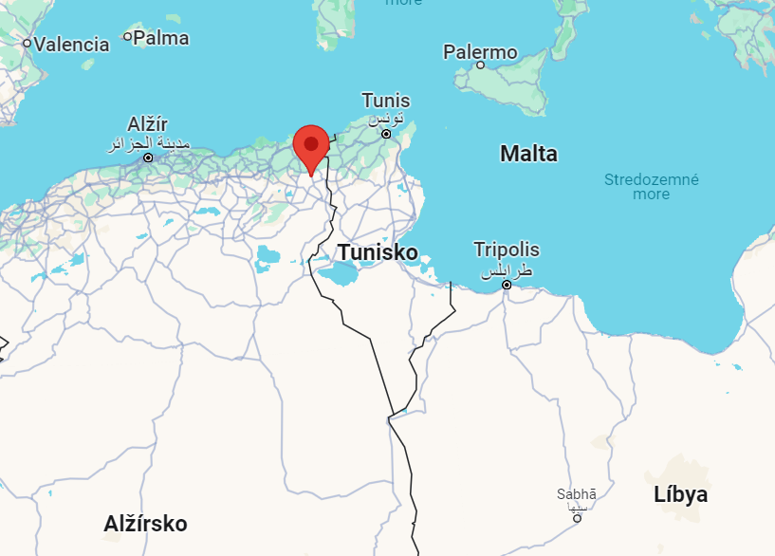
Apuleius: Premeny čiže zlatý somár
(Lucius?) Apuleius z Madauru (dn. M‘Daourouch)
cca 125 – 170/180
dochované: Apológia, Florida, Metamorfózy, De deo Socratis,... nedochované: román Hermagorás, preklady, napr. Platóna, encyklopédie, ludicra...
„platónsky“ sofista
Metamorfózy (Asinus aureus):
jediný celistvý román?

Slide 4
Obsahové porovnanie Lukianos: Lucius alebo začarovaný osol Apuleius: Premeny čiže zlatý somár
Lucius, Tesália, mesto Hypata, muž Hipparchos
zvedavosť, slúžka Palaistra, premena na havrana, čarovná masť, premena na osla
prepad lúpežníkmi
v lúpežníckom brlohu – starena a dievča
pokus o útek
záchrana snúbencom
nový pán – pastier koní
muky od zvierat, pohoniča
tragédia v podobe smrti
nový pán – prenášač sýrskej bohyne
nebezpečenstvo od kuchára

Slide 5
Obsahové porovnanie Lukianos: Lucius alebo začarovaný osol Apuleius: Premeny čiže zlatý somár
nový pán - pekár
noví páni – záhradník, vojak
vyzradenie úkrytu – frazeologizmus „keď osol vykukne“
nový pán – kuchár, oslia hostina
atrakcia – „cvičený“ osol
noc s matrónou
„hra“ v divadle
ruža – premena na človeka
návšteva matróny, s ktorou strávil noc
odchod s bratom domov

Slide 6
Obsahové porovnanie Lukianos: Lucius alebo začarovaný osol Apuleius: Premeny čiže zlatý somár
Lucius, Tesália, mesto Hypata, muž Hipparchos
zvedavosť, slúžka Palaistra, premena na havrana, čarovná masť, premena na osla
prepad lúpežníkmi
v lúpežníckom brlohu – starena a dievča
pokus o útek
záchrana snúbencom
nový pán – pastier koní
muky od zvierat, pohoniča
tragédia v podobe smrti
nový pán – prenášač sýrskej bohyne
nebezpečenstvo od kuchára
Lucius, Tesália, mesto Hypata, muž Milon
zvedavosť, slúžka Photida, premena na sovu, čarovná masť, premena na osla
prepad lúpežníkmi
v skalnej jaskyni – starena a dievča
rozprávka na upokojenie – Amor a Psyché IV – VI. kniha
Pokus o útek, záchrana snúbencom ľsťou
nový pán – pastier koní
nový pán – kňaz sýrskej bohyne Kybelé
Nebezpečenstvá

Slide 7
Obsahové porovnanie Lukianos: Lucius alebo začarovaný osol Apuleius: Premeny čiže zlatý somár
nový pán - pekár
noví páni – záhradník, vojak
vyzradenie úkrytu – frazeologizmus „keď osol vykukne“
nový pán – kuchár, oslia hostina
atrakcia – „cvičený“ osol
noc s matrónou
„hra“ v divadle
ruža – premena na človeka
návšteva matróny, s ktorou strávil noc
odchod s bratom domov
nový pán – mlynár, úmrtie
noví páni – záhradník, vojak
nový pán – kuchár
atrakcia – „cvičený“ osol
útek z arény, počiatok XI. knihy
noc na pláži – zjavenie bohyne Isidy
slávnostná procesia – premena na človeka
zasvätenie do mystérii

Slide 8
Obsahové porovnanie Podobnosť?
Rovnaké východiskové dielo:
Lúkios z Pater (Λούκιος), 2. st n. l.? Patriarcha Fótios (9. st.)
Premeny (Μεταμορφώσεις)
neistá teória – Stiebitz (1940), Špaňár (1962), Canfora, Conte
Apuleius
nová čitateľská roviny – náboženská, satirická,...
XI. kniha, Amor a Psyché.

Slide 9
Informačné zdroje https://www.dkfindout.com/uk/animals-and-nature/horses/african-wild-ass/ https://www.flaticon.com/free-icon/down-arrow_2931528 https://maps.google.com/ LÚKIANOS. Rozhovory bohov a iné satirické prózy. Přeložil Július ŠPAŇÁR, ilustroval Viera HLOŽNÍKOVÁ. Svetoví klasici (Slovenské vydavateľstvo krásnej literatúry). Bratislava: Slovenské vydavateľstvo krásnej literatúry, 1962. STIEBITZ, Ferdinand. Stručné dějiny řecké literatury pro střední školy. V Praze: Jednota českých filologů, 1936. STIEBITZ, Ferdinand. Stručné dějiny římské literatury pro střední školy. V Praze: Jednota českých filologů, 1938. CANFORA, Luciano. Dějiny řecké literatury. 3., rev. a dopl. vyd. Přeložil Dagmar BARTOŇKOVÁ. Praha: KLP, 2009. ISBN 978-80-86791-71-5. CONTE, Gian Biagio. Dějiny římské literatury. 2., rev. a dopl. vyd. Přeložil Dagmar BARTOŇKOVÁ. Praha: KLP, 2008. ISBN 978-80-86791-57-9.

